Slide 1
Der Formulargenerator
CRUD programmieren war gestern am 03.02.2017
Alexander Hitzinger
Notes:
1

Slide 2
Inhaltsübersicht
1 | Überblick
2 | Kurzeinführung
3 | Entstehung
4 | Im Einzelnen
5 | Weiter Funktionen
6 | Links und Kontaktdaten

Slide 3
Idee
Immer wieder …
  müssen Formulare erstellt,
  Datenvalidierung eingerichtet und
  die dazu gehörigen Datenbankschnittstellen, wie …
    die Datenbankverbindung,
    SQL INSERT, SELECT, UPDATE und DELETE kurz CRUDs
  programmiert werden.
Obwohl dies Standardfunktionen sind,
  nehmen diese Funktionen immer wieder viel Zeit in Anspruch.
Sind wir nicht zu Höherem berufen,
  als immer wieder das Gleiche zu machen?
Also los, lassen wir …

Slide 4
Ziel
Lassen wir …
  wir uns die Formulare automatisch erzeugen und
  Anpassungen von Personen ohne Programmierkenntnissen abnehmen.
Widmen wir uns wieder
dem eigentlichen Programmieren!

Slide 5
Inhaltsübersicht
1 | Überblick
2 | Kurzeinführung
3 | Im Einzelnen
4 | Entstehung
5 | Weiter Funktionen
6 | Links und Kontaktdaten

Slide 6



Grundstruktur
1. Datenbank auslesen
2. Formular erzeugen

Slide 7
Programmteile
Konfiguration
  Datenbank auslesen
  Formularkonfiguration definieren
Rendering
  Konfiguration auslesen
  CRUD generieren

Slide 8
Voraussetzungen
Projektdaten kopieren z.B. Github – Fork
Im Root am Webserver speichern oder
einen virtuellen Host einrichten.
Projekt im Browser öffnen und
Zugangsdaten und Benutzerdaten konfigurieren.
„Denn Rest kann jemand Anderer machen!“

Slide 9
Inhaltsübersicht
1 | Überblick
2 | Kurzeinführung
3 | Entstehung
4 | Im Einzelnen
5 | Weiter Funktionen
6 | Links und Kontaktdaten

Slide 10
Kern der Geschichte
Kurs: Web Developer - PHP/MySQL
  Aufgabe ein Formular generiert über eine config Datei
  Datenvalidierung wird auch über config gesteuert
Warum nicht gleich Alles über die Daten auslesen?
Das Ergebnis war somit schon fertig (dachte ich)
Wie erzeuge ich die Konfiguration -> welches Framework?
  Fatfree
“F3 supports both SQL and NoSQL databases off-the-shelf: MySQL, SQLite, MSSQL/Sybase, PostgreSQL, MongoDB and its own lightning fast Flat-File DB (we call it Jig). It also comes with powerful object-relational mappers for data abstraction and modeling that are just as lightweight as the framework. No configuration needed.
F3 can also shield you from spam and DoS attacks, by performing DNSBL checks. It can increase your server health and uptime, by controlling web server traffic with profile analysis and bandwidth throttle.”
$user->save();

Slide 11
Hürden oder waren es Berge
$this->f3 und seine Eigenheiten
  Direkte Verbindung mit einer Datenbank
  Implementierung des Zugriffs auf weiter Datenbanken
  f3 Funktionen direkt mit $_POST verbunden
Verschlüsselung der Passwörter
  Einwegverschlüsselung für Benutzerpasswörter
  Zweiwegverschlüsselung für Datenbankzugriffe
    ENCRYPTION_KEY = 'CKXH2U9RPY3EFD70TLS1ZG4N8WQBOVI6AMJ5';
    $key = 'CKXH2U9RPY3EFD70TLS1ZG4N8WQBOVI6AMJ5';
    $key = "'CKXH2U9RPY3EFD70TLS1ZG4N8WQBOVI6AMJ5';"; oder
    ENCRYPTION_KEY=CKXH2U9RPY3EFD70TLS1ZG4N8WQBOVI6AMJ5
createForm() – drei Datenquellen
  autogenerierte Daten aus der Quelldatenbank
  (Daten aus $_POST)
  Daten aus gespeicherter Formulardefinition

Slide 12
Inhaltsübersicht
1 | Überblick
2 | Kurzeinführung
3 | Entstehung
4 | Im Einzelnen
5 | Weiter Funktionen
6 | Links und Kontaktdaten

Slide 13
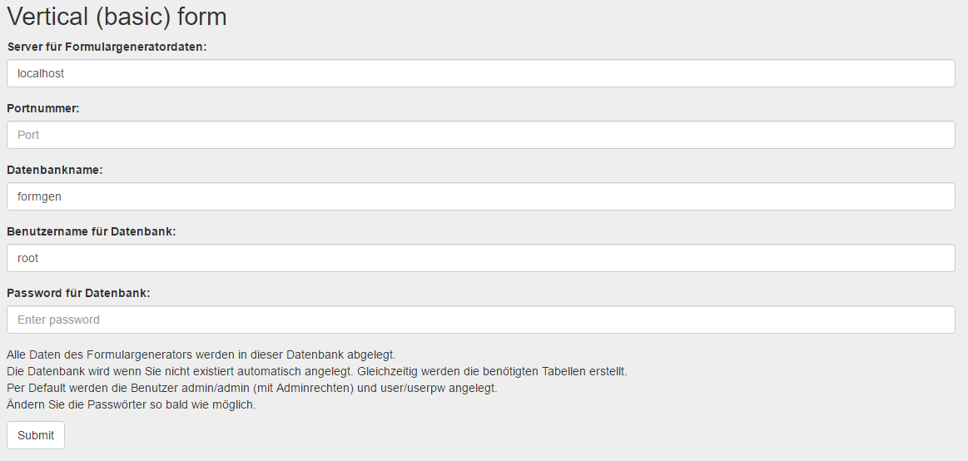
Ersten Schritte - Initialisierung
Projekt einrichten
  Projektdaten kopieren z.B. Github – Fork
  Im Root am Webserver speichern oder einen virtuellen Host einrichten
Formular Konfiguration
  fatfree (f3) - Initialisieren
  Datenbank zum Speichern der Konfigurationsdaten bestimmen
  Zugangsdaten erfassen

Slide 14
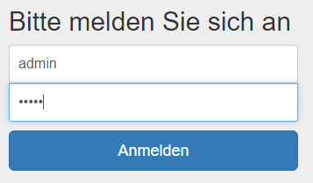
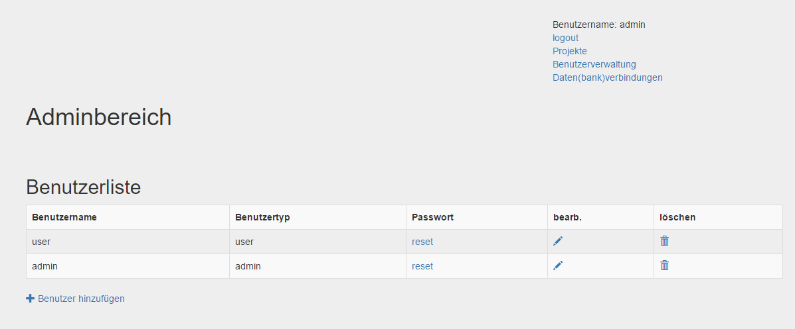
Admin Tools
Zwei Benutzer sind vorkonfiguriert (Daten unbedingt ändern)
  Administrator
    Benutzername: admin
    Passwort: admin
  Standardbenutzer
    Benutzername: user
    Passwort: userpw
Admin Tools
  Benutzerverwaltung
  Daten(bank)verbindungen
    Projektfreigabe

Slide 15
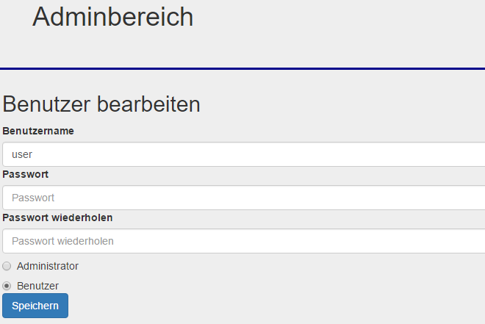
Admin Tools – Benutzerverwaltung
Benutzerverwaltung
  Administratoren können
    Benutzer anlegen, bearbeiten und löschen
    Passwörter zurücksetzen
    Rechte zuweisen

Slide 16
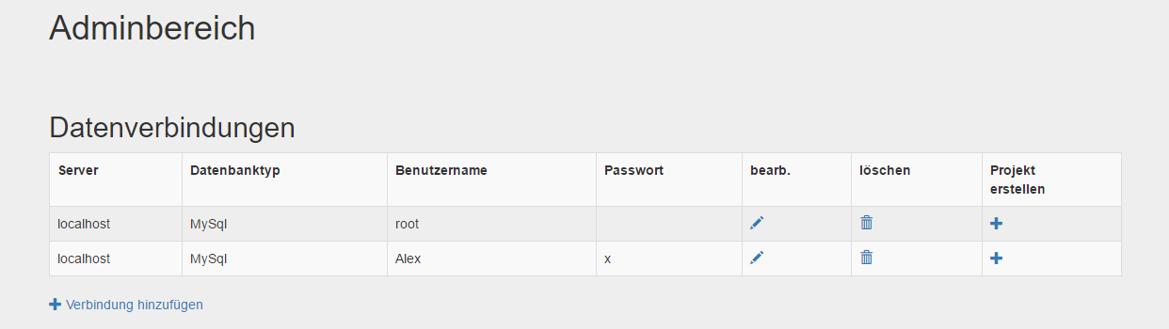
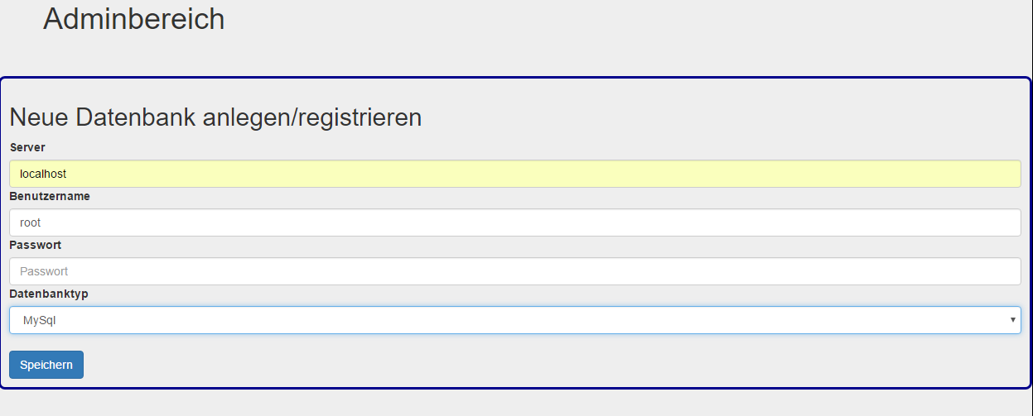
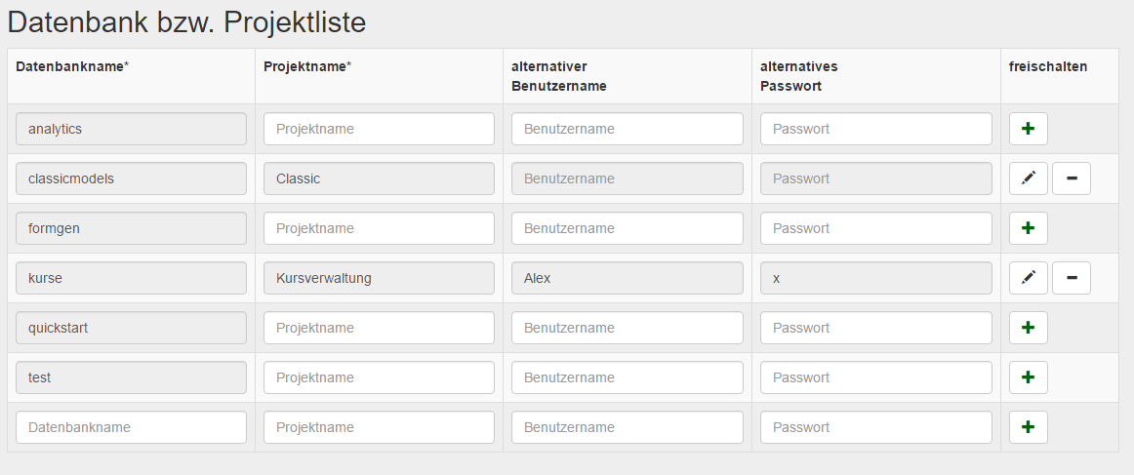
Admin Tools – Daten(bank)verbindungen
Administratoren können
    Datenverbindungen konfigurieren
      Derzeit nur MySQL- Datenbanken
    Projekte erstellen
      Projektname
      Alternative Zugangsdaten (müssen in der Datenbank angelegt sein)

Slide 17
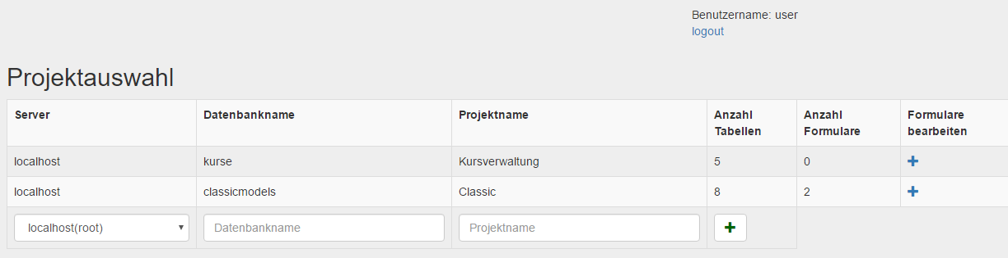
User Tools - Projekte
Projektauswahl
  Alle als Admin freigegebenen Projekte (Datenbanken) werden gelistet
  Anzahl der vorhanden Tabellen wird angezeigt
  Anzahl der schon erstellten Formulare wird angezeigt
  Nur Admin (Daten(bank)verbindungen) kann
    Zugangsdaten konfigurieren
    Projekte umbenennen
    Projekte löschen

Slide 18
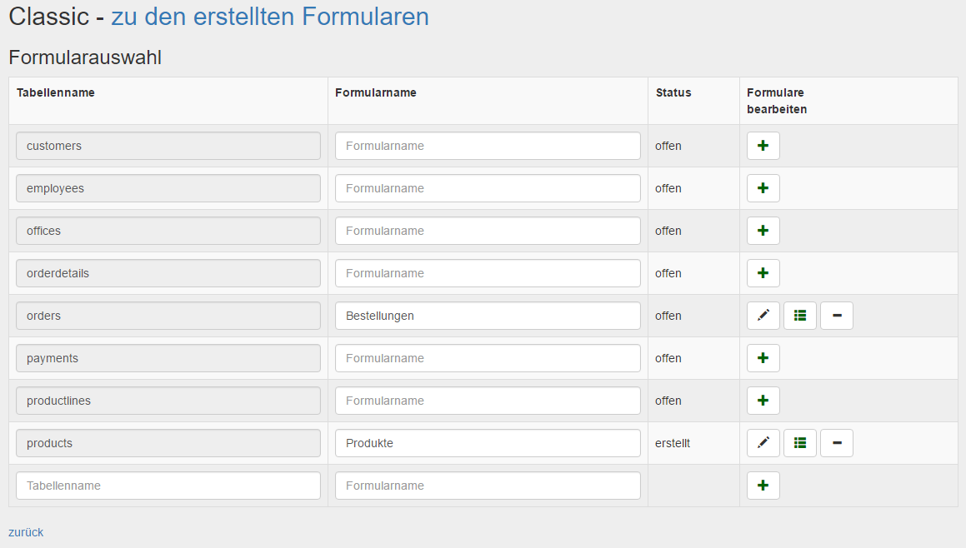
User Tools – Formulare bearbeiten
Formularauswahl
Formularname (Pflicht)
Status
  Offen
  Erstellt
Formularbearbeiten
  Name speichern
  Zur Formulardefinition
  Löschen
Link zu den bereits erstellten Formularen
[FormGen-Url]/formgen/[Projektname]/[Formularname]

Slide 19
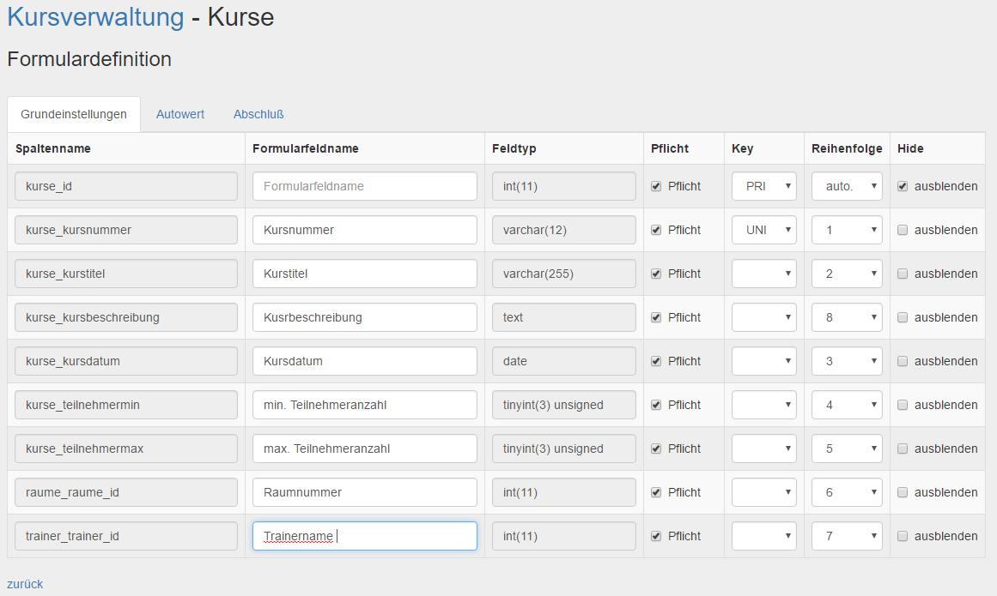
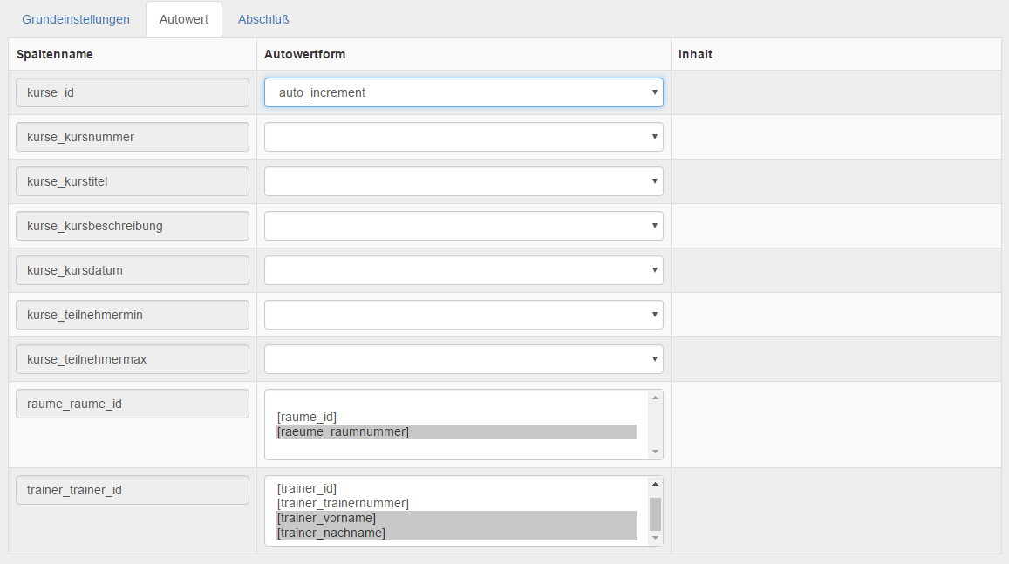
User Tools – Formulare bearbeiten
Formularkonfiguration
Grundeigenschaften werden automatisch erzeugt
In den meisten Fällen reicht die Vergabe der Feldnamen
Wenn die Daten aus anderen Tabellen stammen, können die Angezeigten Inhalte ausgewählt werden

Slide 20
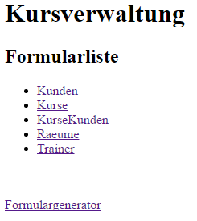
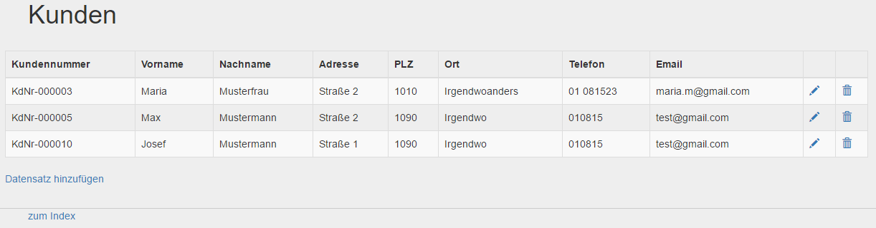
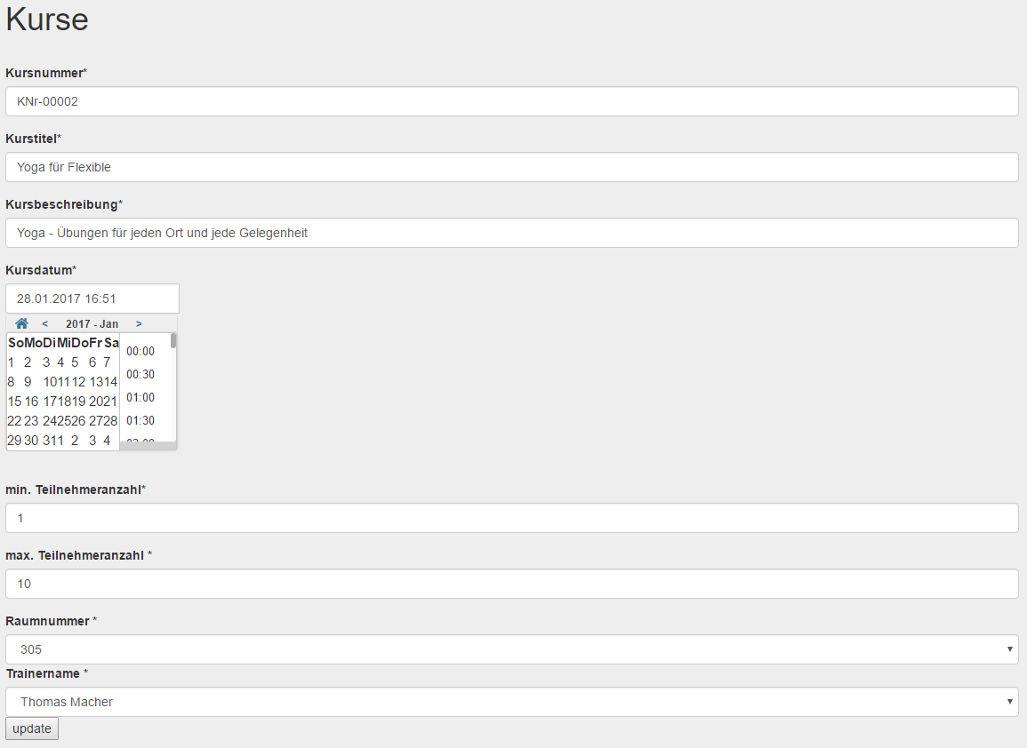
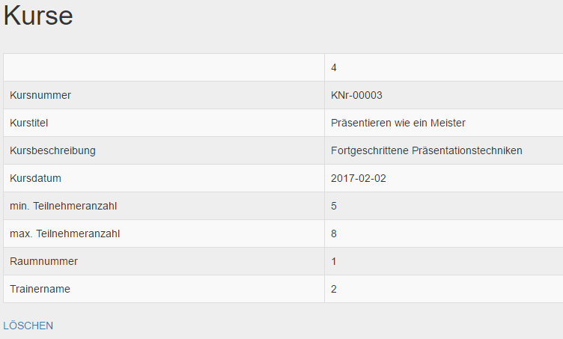
Formulare
Für jedes Projekt wird eine Seite mit den Links zu den Formularen erstellt,
sowie eine Übersichtstabelle (SELECT),
und Formulare zum hinzufügen, ändern und löschen von Datensätzen.

Slide 21
Programmierung - Konfigurierung
Fatfree
  MVC - Objektorientiert
    Datenbankzugriff
    getById($id)
    getByName($name)
    add()
    edit($id)
    delete($id)
    Controller
    AdminController
      AdminTools
    ProjectController
      UserTools
    UserController
      Login Verwaltung
  dbfunctions.inc.php
    Fatfree unabhängige Funktionen - prozedural

Slide 22
Programmierung - Konfigurationsdatei
$formConfigAll = [
"tblname" => "kurse",
"frmname" => "Kurse",
"primary" => "kurse_id",
"fields" => [
"kurse_kursnummer" => [
"fieldType" =>"text",
"label" =>"Kursnummer",
"dbName" =>"kurse_kursnummer", "dataType" =>"text",
"required" =>true,
"placeholder" =>"",
"preFix" =>"",
"minVal" =>0,
"maxVal" =>0,
"formatText" =>"",
"autoValue" =>"",
"edit" =>true,
],

Slide 23
Programmierung - Formularrendering
bootstrap
  v3.3.7
jquery
  v3.1.1
  simple-datetimepicker (jquery.simple-dtpicker.js) v1.12.0
prozedural
  utilities.inc.php
    Render-Funktionen
  db-connect.inc.php
    Datenbank-Funktionen
  cryptor.php
    zwei-Weg-Verschlüsselung

Slide 24
Sicherheit
Verschlüsselung der Passwörter
  Einwegverschlüsselung für Benutzerpasswörter
    password_hash()
  Zweiwegverschlüsselung für Datenbankzugriffe
    AES-128-CTR Encryption
    SHA256 Hash-Methode
SQL-Zugriffe
  Prepared Statements

Slide 25
Inhaltsübersicht
1 | Überblick
2 | Kurzeinführung
3 | Entstehung
4 | Im Einzelnen
5 | Weiter Funktionen
6 | Links und Kontaktdaten

Slide 26
Was die Zukunft bringen könnte
Andere Datenbank Formate
Tabellen- erstellung
Unabhängiges auto increment
Autowerte
Radio Buttons
PopUp Anleitungen
Eingabe- format
Freie Tabellen- verknüpfung

Slide 27
Inhaltsübersicht
1 | Überblick
2 | Kurzeinführung
3 | Entstehung
4 | Im Einzelnen
5 | Weiter Funktionen
6 | Links und Kontaktdaten

Slide 28


Links - Kontakt
FormGen - github.com/mrmorden74/formgen.git
FatFree – fatfreeframework.com
Bootstrap - getbootstrap.com
Cryptor - chirp.com.au
Alexander Hitzinger
Mobil: 0660/2 766 788
E-Mail: a.hitzinger@gmail.com
Notes:
28

